Slide 1
Trinité-et-Tobago – Nicholas Gayapersad
exemplaire cabine – CONFIDENTIEL – Sous réserve de modifications

Slide 2
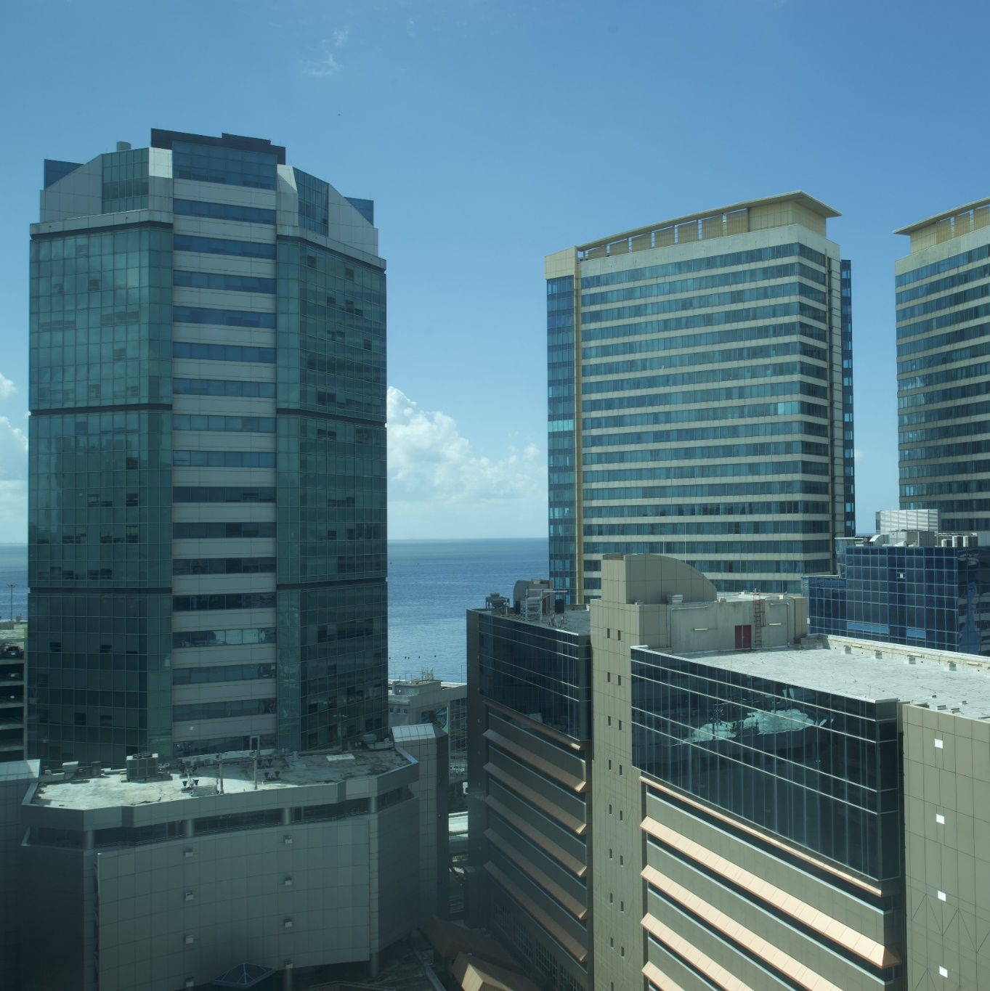
Le Centre national de formation à la propriété intellectuelle de Trinité-et-Tobago
Présenté par :
M. Regan Asgarali, TTIPO
Mme Laura D’Abreau, CARIRI
M. Nicholas Gayahpersad, TTIPO

Slide 3
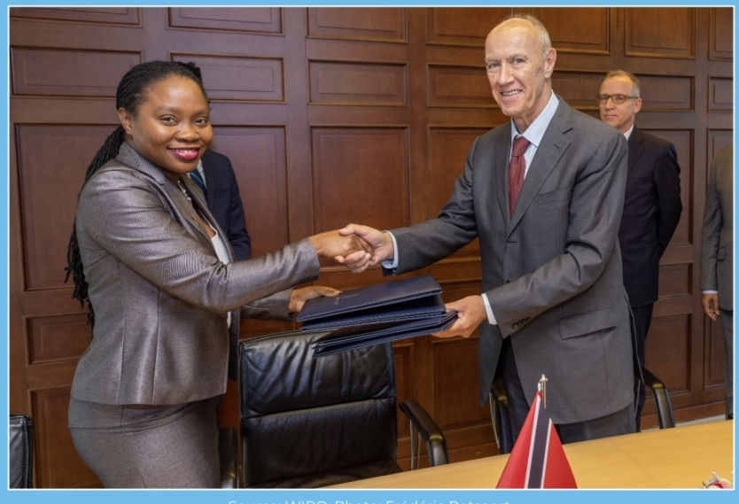
Le mandat
En matière d’enseignement, l’Office de la propriété intellectuelle de Trinité-et-Tobago (TTIPO) est chargé de mettre à la disposition du public les informations relatives à la propriété intellectuelle.
Depuis sa création, le TTIPO a entrepris une série d’initiatives dans le domaine de l’éducation à Trinité-et-Tobago.
Pour encourager une culture de respect de la propriété intellectuelle, il s’est avéré nécessaire de formaliser l’éducation, l’information et la formation.
Le TTIPO est en passe d’intégrer dans ses programmes d’enseignement l’éducation à la propriété intellectuelle.
L’Office de la propriété intellectuelle de Trinité-et-Tobago a mis en place un Mémorandum d’accord avec l’OMPI pour la création du Centre national de formation à la propriété intellectuelle.

Slide 4
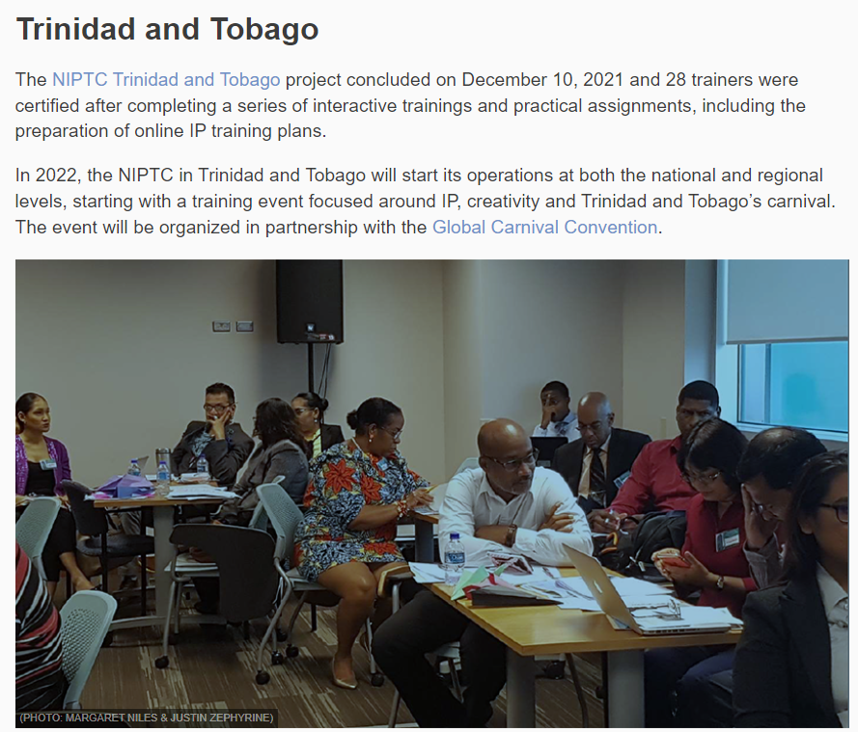
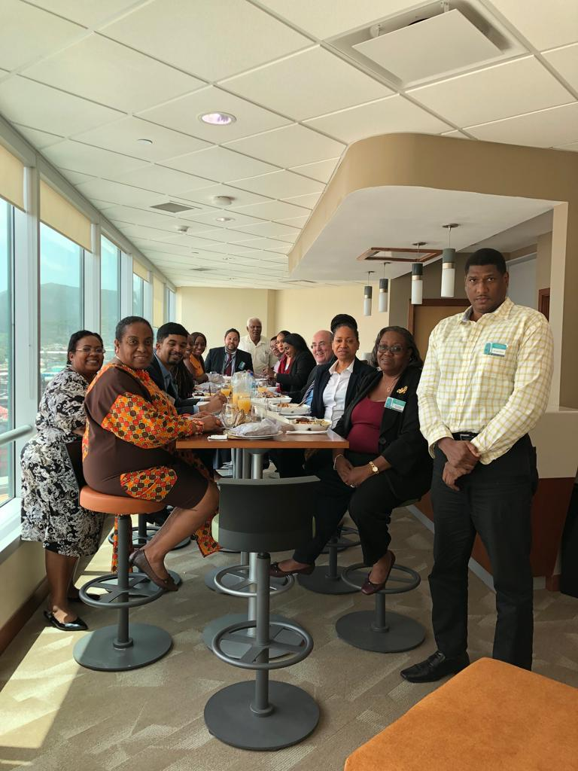

Slide 5
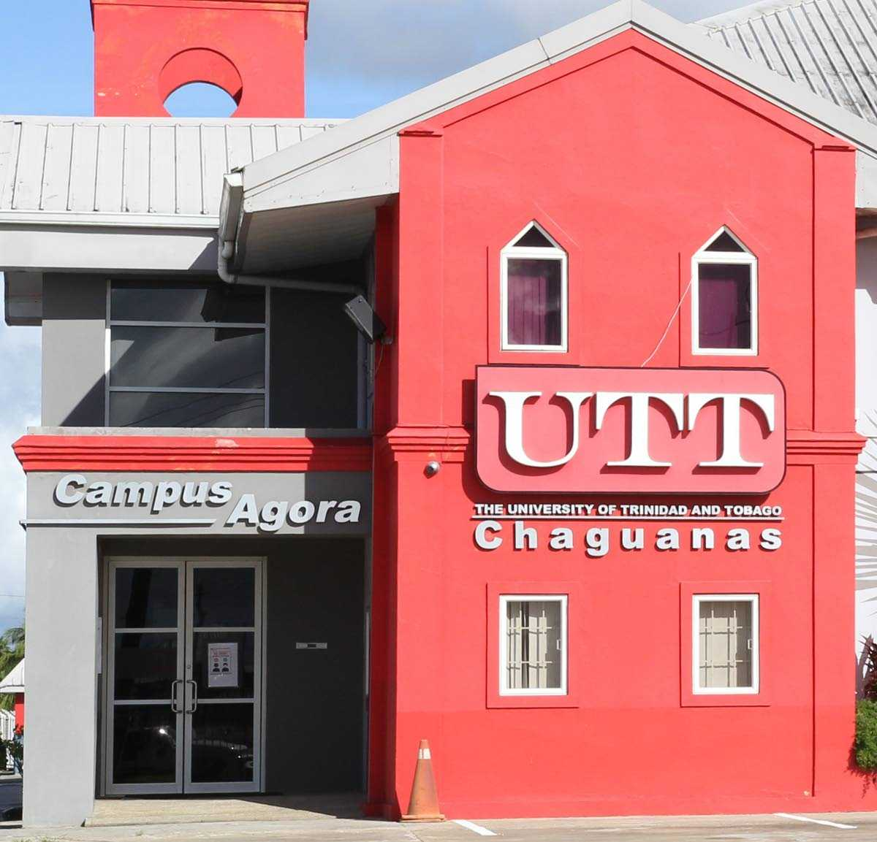
Programmes à venir
Introduction à la propriété intellectuelle

Slide 6
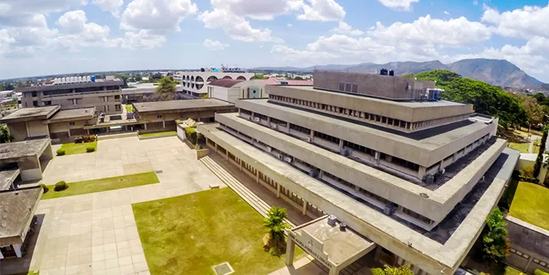
Programmes proposés
Mise en place de cours de perfectionnement des cadres et d’un cours extrascolaire (Introduction à la propriété intellectuelle) de coefficient 3 à l’Université des Caraïbes.
Application des droits de propriété intellectuelle à l’intention de la Division des douanes du service de police de Trinité-et-Tobago.
Atelier Propriété intellectuelle pour les PME, prévu chaque année en collaboration avec l’Institut de recherche industrielle des Caraïbes (CARIRI).
Élaboration d’un cours sur la propriété intellectuelle à l’intention du secteur de la création, centré sur le film, la mode, la musique et les applications mobiles.

Slide 7
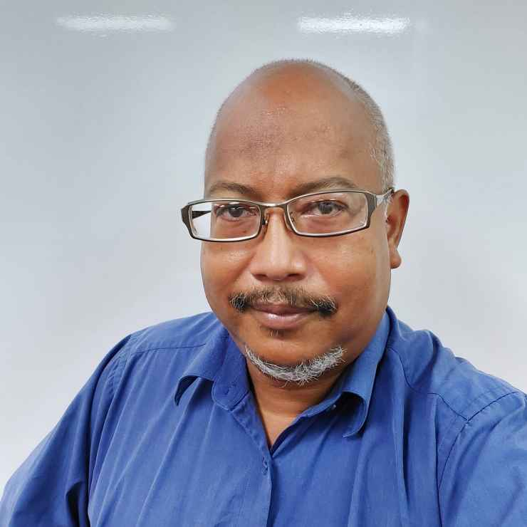
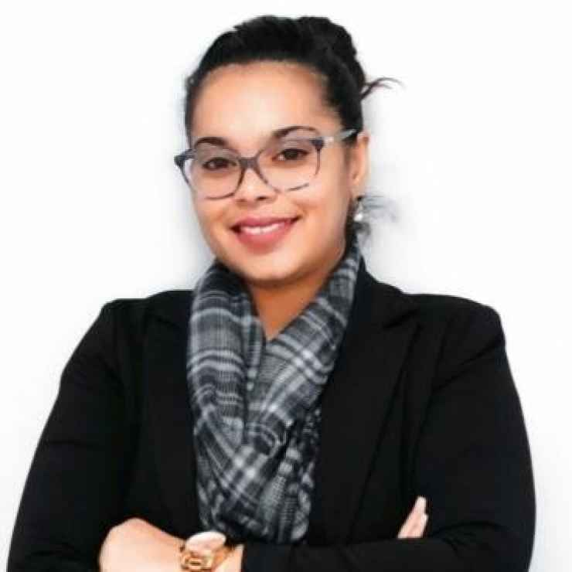
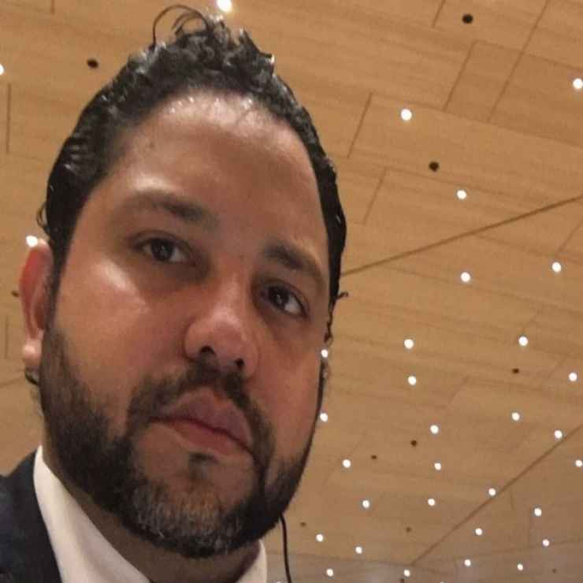
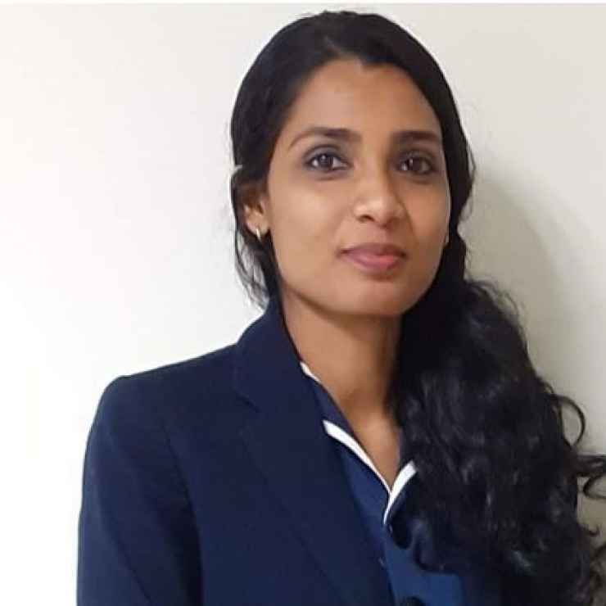
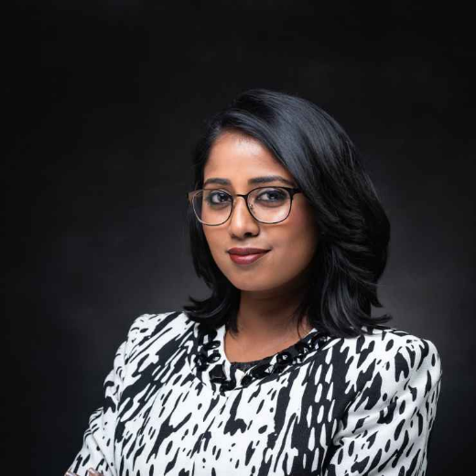
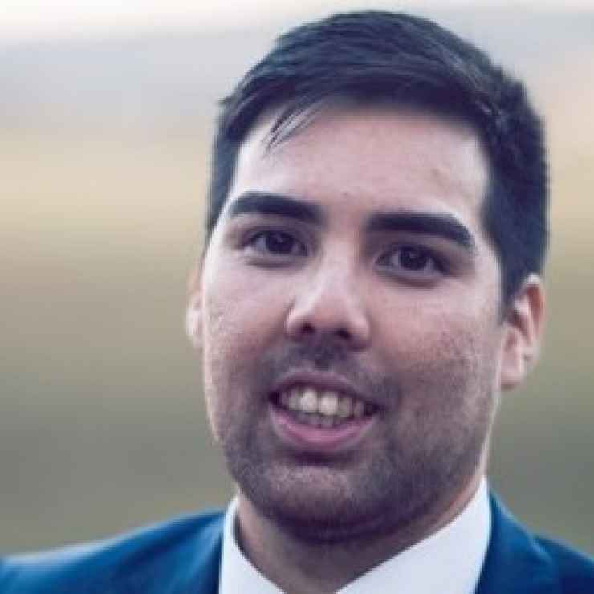
Nos formateurs
Du 8 au 12 juillet 2019, le tout premier atelier Formation des formateurs pour la création du Centre national de formation à la propriété intellectuelle a été organisé, avec l’aide de l’Organisation Mondiale de la Propriété Intellectuelle (OMPI), à l’intention du futur personnel administratif et enseignant du Centre national de formation à la propriété intellectuelle.
28 personnes ont obtenu leur certification de formateur pour le Centre national de formation à la propriété intellectuelle. Nos formateurs sont des professionnels reconnus issus à la fois des secteurs public et privé, avec des compétences en droit, science, entreprises et création artistique.

Slide 8
L’atelier Aliments & Boissons “La recette du succès”
Les 18 et 19 novembre 2021, le TTIPO, sur proposition du futur Centre national de formation à la propriété intellectuelle et en collaboration avec l’Institut de recherche industrielle des Caraïbes (CARIRI), a organisé un atelier virtuel de deux demi-journées à l’intention des entrepreneurs et des PME de l’industrie des produits alimentaires et des boissons.
Les participants à l’atelier ont eu l’occasion d’apprendre divers aspects de la propriété intellectuelle, notamment la manière dont ils peuvent utiliser des types spécifiques de droits de
propriété intellectuelle pour préserver leurs créations uniques.
L’OMPI a énergiquement soutenu cet atelier et a contribué à l’intervention de M. Sergio Chuez de l’INDECOPI sur la propriété intellectuelle et la gastronomie, ainsi que celle de M. Fernando Cano Trevino, sur l’importance des indications géographiques.

Slide 9
Avez-vous bien “digéré” l’atelier Aliments & Boissons?
67% Femmes
33% Hommes
54
participants
Statistiques de nos amateurs et adeptes de
la gastronomie qui ont participé à l’atelier
Trinité-et-Tobago
États-Unis
Caraïbes

Slide 10
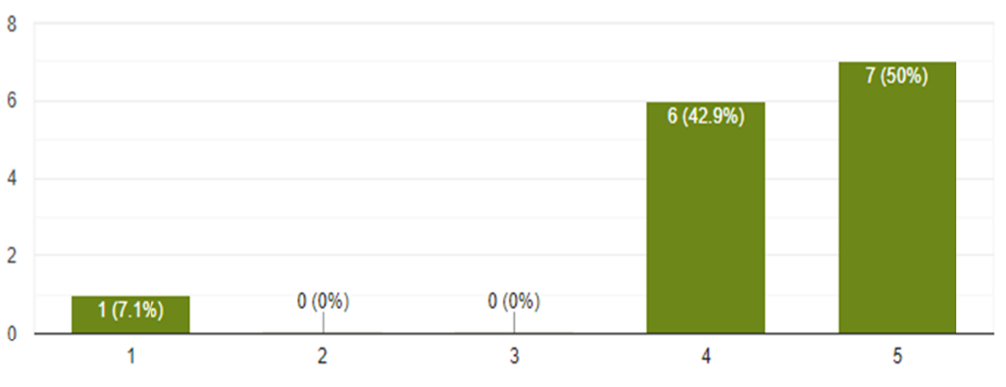
Avez-vous bien “digéré” l’atelier Aliments & Boissons?
93,8% ont trouvé que les informations
étaient utiles
92,9% ont trouvé que les intervenants étaient de grande qualité
92,9% ont trouvé que les informations étaient de grande qualité

Slide 11
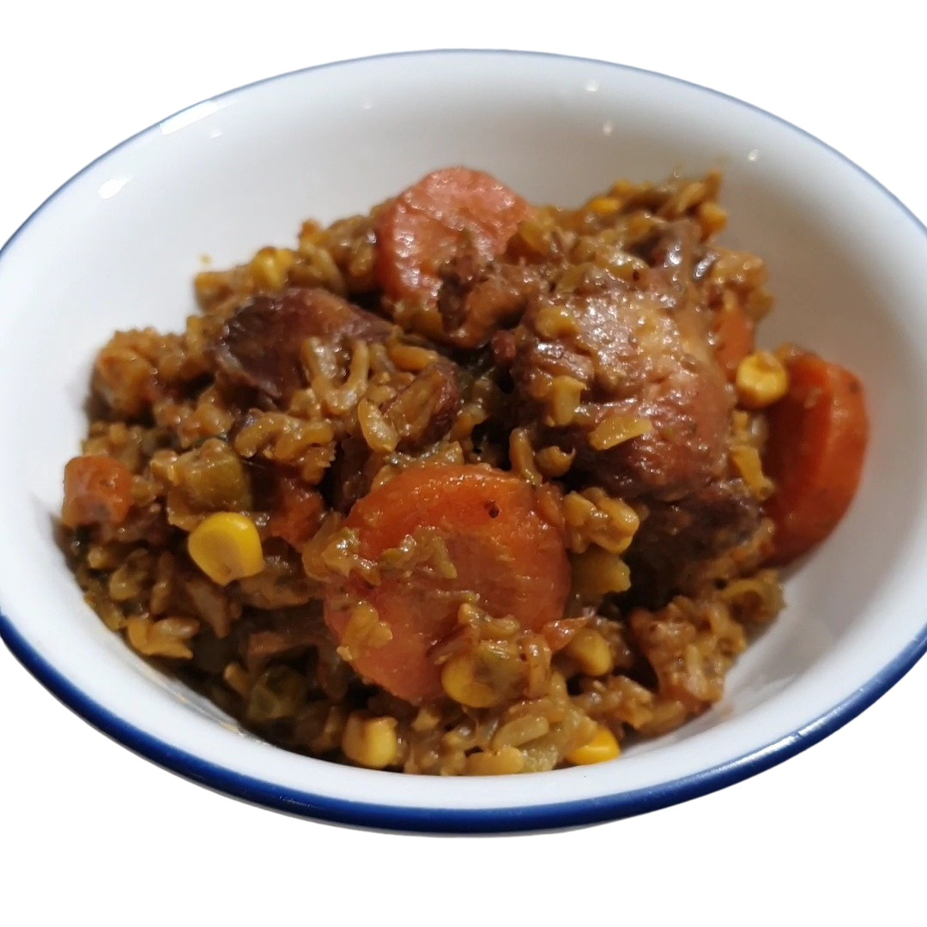
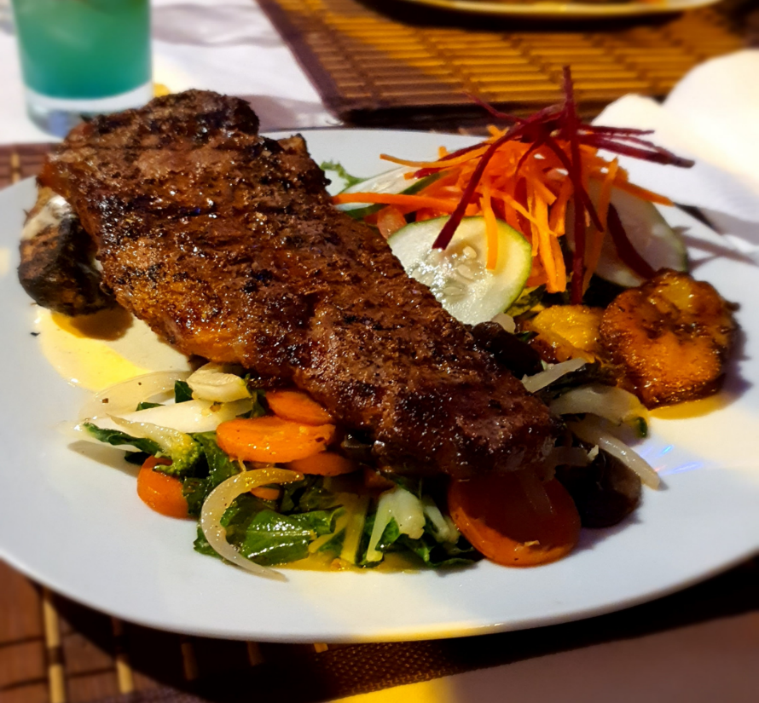
Que s’est-il passé après?
Centre spécialisé sur la propriété intellectuelle : initiative conjointe du TTIPO & du CARIRI
Normalisation des produits et documentation des recettes
Exploration de la mise en œuvre des pratiques de sécurité alimentaire
Renforcement de l’intérêt pour la protection de la marque

Slide 13
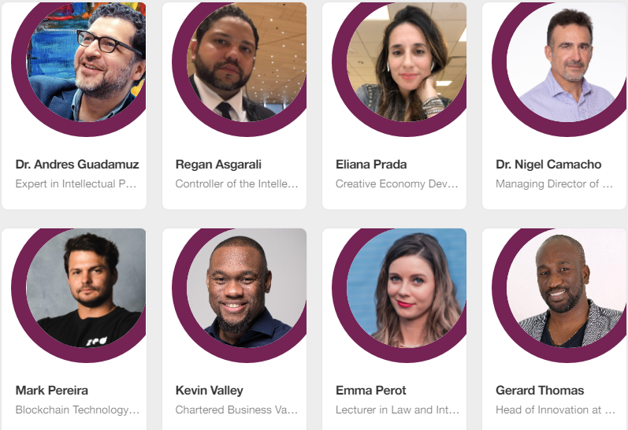
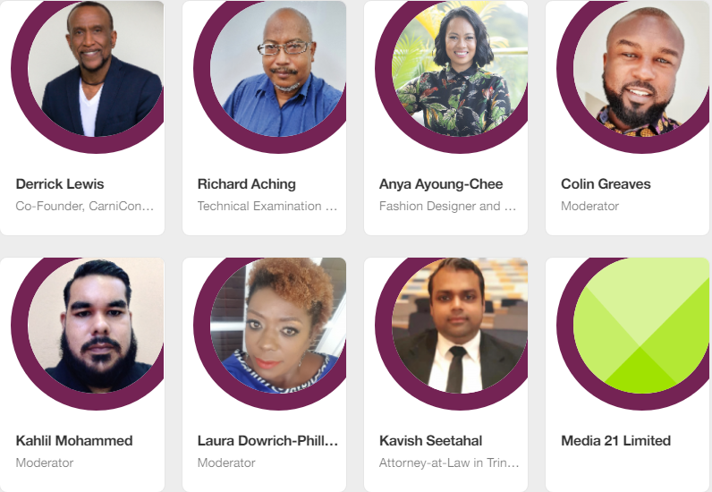
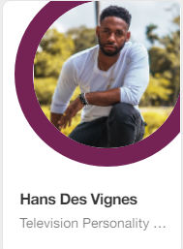
Cours magistral portant sur l’identification, la protection, la valorisation et les avantages de vos actifs de création dans notre économie en évolution rapide

Slide 14
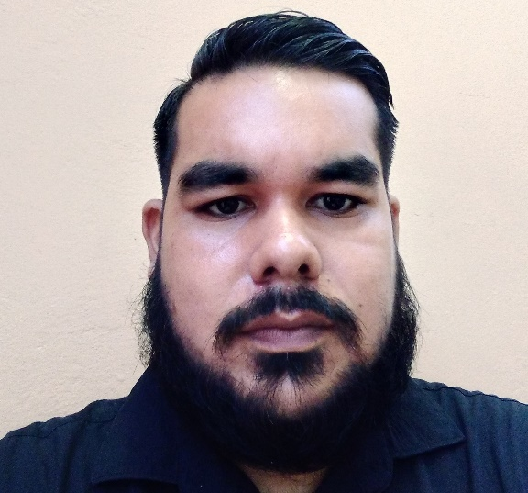
Après avoir imaginé le concept de l’événement Ideas Empowered, j’ai contacté le TTIPO pour une éventuelle collaboration, qui a été couronnée de succès et a fait boule de neige avec le soutien de l’Académie de l’OMPI. Ideas Empowered a fourni un contenu visant à élargir l’horizon de tous les créateurs et a été présenté sous la forme de discussions approfondies sur les droits de propriété intellectuelle et leur application dans le domaine numérique et l’innovation; l’exploration des possibilités offertes par la chaîne de blocs; et la mesure de la valeur dans les industries de la création. L’événement s’est terminé par une discussion autour d’un feu de camp qui a permis de comprendre comment les différents points abordés tout au long de la journée pourraient contribuer au développement et à la croissance de l’industrie du carnaval à la Trinité-et-Tobago.
À cet égard, l’Académie de l’OMPI a apporté son soutien en la personne de M. Andres Guadamuz, qui, en tant que conférencier principal de l’événement, a donné un aperçu génial de la propriété intellectuelle, de l’innovation et de la chaîne de blocs. L’événement a également servi de cadre au lancement du Centre national de formation à la propriété intellectuelle, le TTIPO ayant eu l’honneur d’abriter le douzième établissement de formation à la propriété intellectuelle de l’Académie de l’OMPI dans le monde. L’Académie de l’OMPI et, par extension, le Centre national de formation à la propriété intellectuelle, a montré la voie en utilisant la propriété intellectuelle comme outil de développement global du capital humain. Étant moi-même impliqué dans ce secteur depuis 2014, l’impact de toutes les initiatives mondiales de l’OMPI a été constamment reconnu et apprécié. Il convient également d’exprimer notre reconnaissance à M. Regan Asgarali, directeur du TTIPO, pour son dévouement sans faille, en collaboration avec l’OMPI, afin de favoriser le développement des capacités et des opérations du TTIPO, et pour avoir été le fer de lance de la politique nationale en matière de sensibilisation à la propriété intellectuelle.
M. Kahlil Mohammed, Consultant en droit de la propriété intellectuelle

Slide 15
1er AOI déposé à travers le TTIPO
Brésil
Japon
Canada
États-Unis
d’Amérique
Royaume-Uni
Union européenne

Slide 17
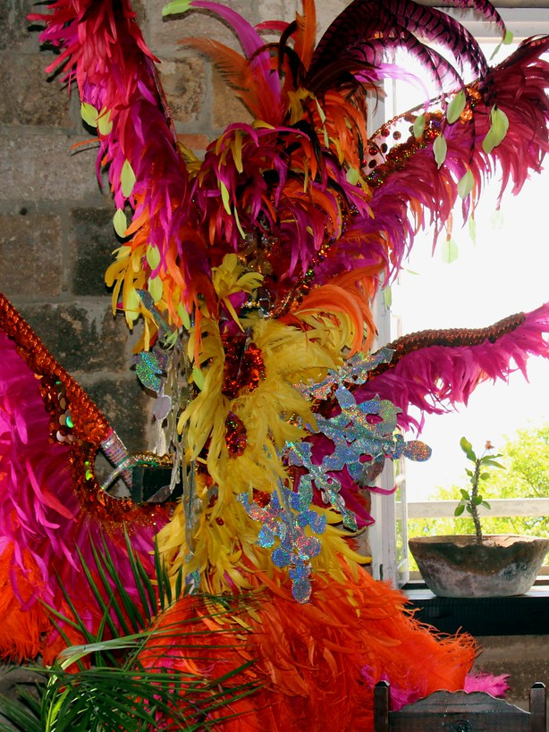
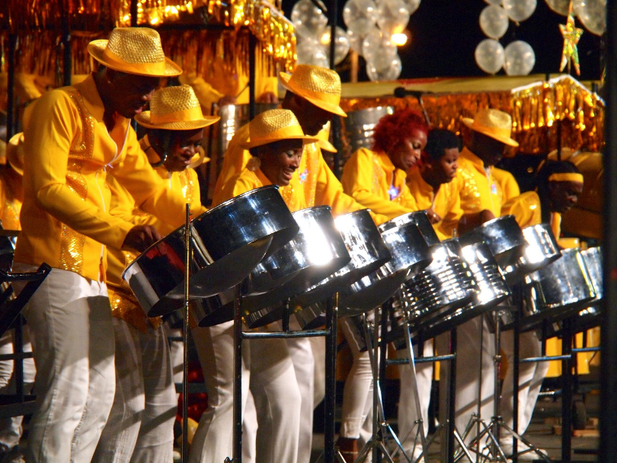
290 personnes inscrites
Les thèmes abordés ont permis d’apporter une aide appréciable à l’industrie du carnaval de Trinité-et-Tobago
Pic de fréquentation à 129
Des discussions ont eu lieu pour faire de cet événement une manifestation annuelle

Slide 18
Thèmes abordés
1. La propriété intellectuelle : un élément clé de la création et de l’innovation
2. Réunion-débat : maximiser les avantages des droits de propriété intellectuelle (concession de licences,
franchisage, exploitation commerciale, droits des inventeurs, etc.)
3. Explorer les types de propriété intellectuelle, la manière dont la propriété intellectuelle est protégée et l’étendue de la protection
4. Démystifier les jetons non fongibles (NFT) : l’avenir numérique de l’expression créative
5. Comprendre l’écosystème des NFT
6. Pratiques recommandées en matière de bons contacts et marchés comme catalyseur pour les droits de propriété intellectuelle dans les NFT, suivi du lancement du marché NFT (et des initiatives) Modcomm
7. Identifier, quantifier et suivre la valeur de l’économie créative
8. Le pouvoir économique de la créativité et de la culture
9. Discussion entre parties prenantes de l’industrie créative
10. L’esprit de fête
11. Adapter et réinventer votre marque/activité de carnaval
12. Un “Esprit de fête” ouvert à tous sur les opportunités qu’auront les bandes, marques, manifestations, mascarades, histoires, arts et traditions dans le carnaval de demain

Slide 19
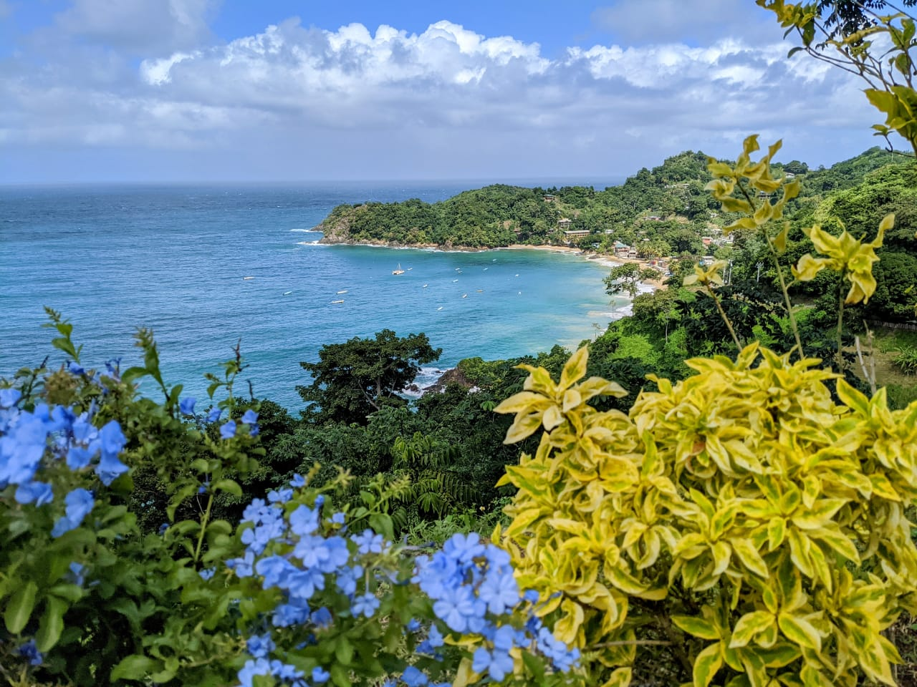
Merci!

